Slide 1
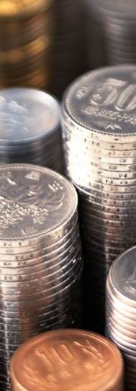
二. 货币
（1）货币产生发展的过程（看书）

Slide 2
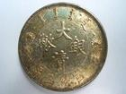
货币的产生
---商品交换发展到一定阶段的产物
偶然的物物交换
(分工发展,需要交换)
扩大了的物物交换
(交换过程复杂,不方便)
以货币为媒介的交换
(金银固定充当一般
等价物,货币产生)
以一般等价物
为媒介的交换
(提高交换效率,但仍有不便)

Slide 3
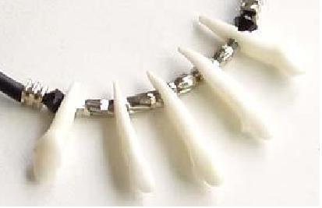
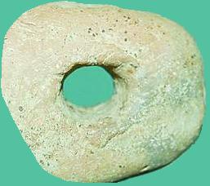
历史上充当一般等价物的东西有很多，如牲畜、布匹、贝壳等。
太平洋的一个群岛以狗牙来交换商品。居民普遍养狗，一颗狗牙能买100个椰子。娶一位新娘必须有好几百颗狗牙作礼金。
夏威夷的一个群岛上，居民至今仍在使用一种石币。这种石币大小不一，价值也不等，小的直径几十厘米，最大的直径达3.5米。许多石币太大，室内放不下就置于露天。人们交易时，通常不搬运石币，只是更换石币的主人。

Slide 4
商品交换的发展历程
一般等价物为媒介的商品交换
以货币为媒介的商品交换
物物交换
公
式
公
式
公
式
商品—商品
商品— 一般等价物—商品
商品— 货币—商品

Slide 5
金银天然不是货币，但货币天然是金银。
——马克思
名人名言
Notes:
5
5

Slide 6
判断
有使用价值的东西一定有价值。
有价值的东西一定有使用价值。
有使用价值的东西一定是商品。
有价值的东西一定是商品。
商品一定具有使用价值。
(× )
(√)
(× )
(√)
(√)
Notes:
6
6

Slide 7
结论
1、货币的产生：货币是商品交换发展到一定阶段的产物。
2、货币的含义：货币是从商品中分离出来固定充当一般等价物的商品。
3、货币的本质：一般等价物

Slide 8
巩固与检测
金银和货币就是一对孪生兄弟
(× )
(√)
货币是一种特殊的商品
(√)
货币是商品交换长期发展的产物。

Slide 9
一般等价物
商品
货币
1.一般等价物能与一切商品相交换，商品做不到。
2.货币是固定的一般等价物，一般等价物不固定。

Slide 10
课 堂 练 习
一、单项选择题
Ｂ
1.山泉、温泉都可以成为商品，因为它们都 （ ）
A.是宝贵的自然资源 B.可以被开发并出卖
C.有益于人类健康 D.被人们用于买卖
Ｃ
2.家政公司服务人员提供的家政服务 （ ）
A.是商品，因为它是有用的
B.不是商品，因为它无法象面包一样买卖
C. 是商品，因为它是一种有偿的劳动服务
D.不是商品，因为它是无形的，不便计量

Slide 11
3、货币充当一般等价物和它出现以前的一般等价物的区别
A以前的是固定的，现在的是不固定的
B以前的是不固定的，现在的是固定的
C以前的是商品，现在的不是商品
D以前体现的是人与人的关系，现在的则不体现
B
B
4、黄金作为货币其本质属性是
A使用价值 B一般等价物 C商品 D价值

Slide 12
【答案】B
小张观看了纪录片《货币》后，写了一篇读后感，阐释了货币对人类社会发展的深刻影响。下列是小张对这种深刻影响的认识，其中正确的是
A.货币是伴随着商品的产生而产生的
B.货币使商品交易行为变得更加便捷
C.货币作为社会财富使人们高度关注
D.货币是商品交换长期发展的产物

Slide 13
【答案】C
古书记载，一人善耕，一人善渔。善耕者欲以谷物换鱼虾，善渔者拒之。对“善渔者拒之”的原因，下列分析合理的是
①谷物与鱼虾不能交换
②谷物可能非渔者所需之物
③鱼虾可能非剩余之物
④鱼虾可能非耕者所需之物
A.①② B.③④ C.②③ D.②④

Slide 14
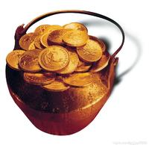
小结
1、商品的含义、属性。
2、货币的产生、含义、本质。

